Slide 1

Введение в математику
Урок 2
Введение в аналитическую геометрию
Векторы на плоскости и в пространстве

Slide 2

План урока
Что такое векторы
Векторы на прямой, на плоскости и пространстве
Длина вектора: формула расстояния
Теорема Пифагора

Slide 3
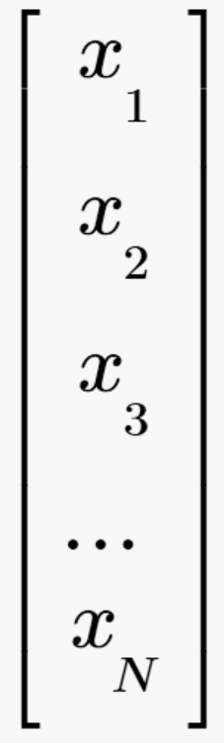
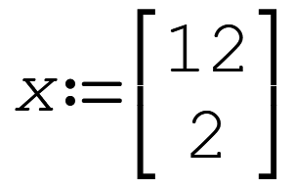
Векторы
N

Slide 4
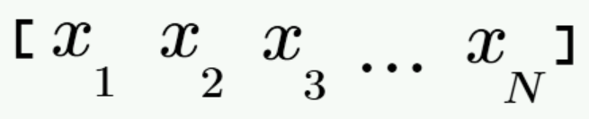
Векторы на прямой
N=1
x
A B C D E F

Slide 5
Векторы на прямой
N=1
3 – 1
x
1 3 4 5 5.5 6.5
2 1 1

Slide 6
Векторы на прямой
N=1
x
1 3 4 5 5.5 6.5
2 -1 -1

Slide 7
Векторы на прямой
N=1

Slide 8
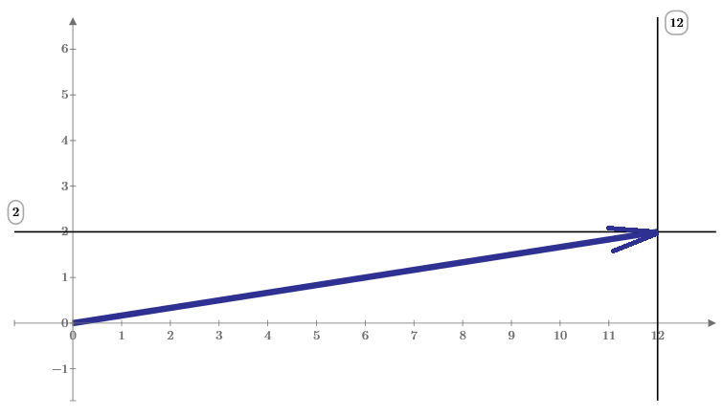
Векторы на плоскости
y
x

Slide 9
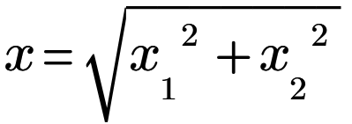
Длина вектора
y
x

Slide 10
Векторы на плоскости
y
x

Slide 11
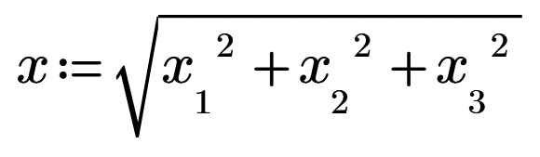
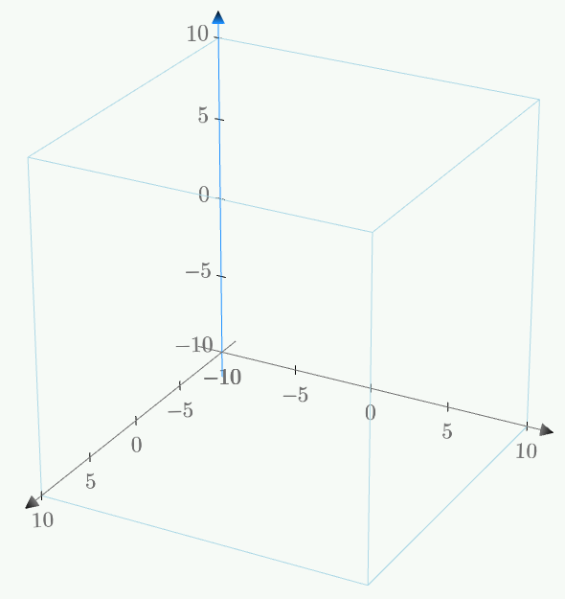
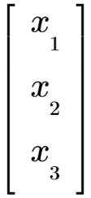
Векторы в пространстве

Slide 12
Домашнее задание
Напишите код на Python, реализующий расчет длины вектора, заданного его координатами.

Slide 13
Что мы узнали?
Что такое векторы
Как визуализировать векторы на плоскости и в пространстве
Как считать длину вектора: теорема Пифагора

